Slide 1
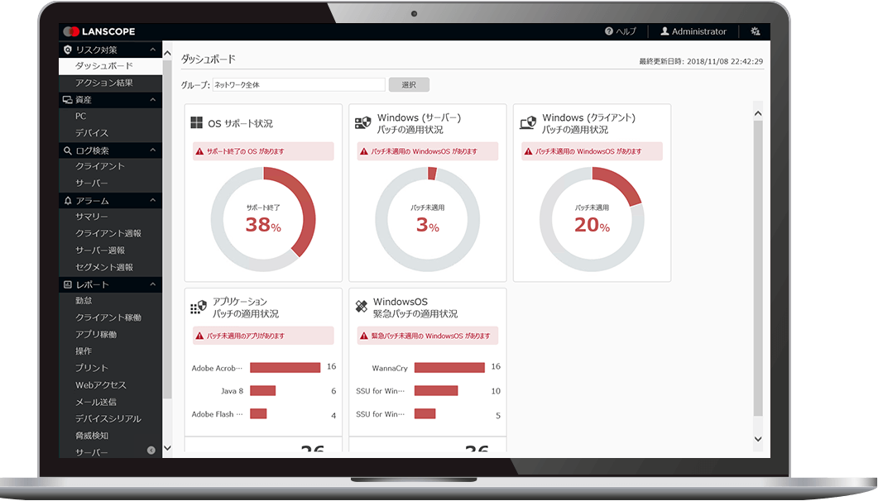
ウイルス対策も情報漏えい対策もこの一本で
20,000社以上が導入するエンドポイントマネージャーのオンプレミス版
情報漏洩対策から標的型攻撃対策までセキュリティ強化を支援します！
IT資産管理・パッチ管理
社内ITの可視化と対策
データ持ち出しの記録・予防
内部不正対策
社内のIT機器情報を自動取得し一元管理。
ダッシュボードでWindows 10などOSの
脆弱性のを見える化し対策までを支援します。
PCの操作ログを取得し、いつ/誰が/どんな操作をしたのか証跡として保存。USBメモリの利用禁止など情報漏洩の原因をポリシーで制御し予防。
業界最高峰のAIアンチウイルス
未知・既知の脅威を99％防御
Windows・Mac はもちろん
海外拠点のPCもまとめて管理
AIの特許技術を活用した「予測脅威防御」で未知・既知の脅威を問わずマルウェア実行前
に検知・隔離し業務環境を守ります。
端末のOSを問わないIT資産管理を実現。管理画面は日本語・英語表示でき、国内外拠点のPC管理を支援します。
『 LANSCOPE 』 で検索
https://www.lanscope.jp/cat/

Slide 2
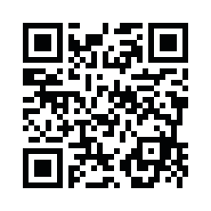
機能一覧版
統合型エンドポイント管理ソリューション
エンドポイントマネージャー オンプレミス版 は導入目的に合わせて、必要な機能を選択できます！
パッケージ
機能
パッケージ
機能
マネージャー
ライセンス
レポート・ダッシュボード
標準パック
パック１０００
プレミアムパック
IT資産管理
IT資産管理/SAM/ファイル配布・パッチ適用/Microsoft Defender連携
ダッシュボード
操作ログ管理
アプリ稼働管理・制御/
操作ログ・印刷ログ管理
アラーム管理
Webアクセス管理
Webアクセスログ管理/
Webアクセス制御/フィルタ
選べる購入方法
デバイス制御
デバイス禁止・読取許可/
USB責任者設定
メール管理
メール送信ログ管理
●お得なパックを選ぶ!!
アプリID監査
ID使用ログ・特権管理
マネージャー
ライセンス
標準パック
マルウェア対策
マルウェア検知・隔離/原因追及
パック１０００
サーバー監視
サーバーアクセスログ管理/
サーバー容量管理
プレミアムパック
不正PC遮断
●必要な機能を選ぶ!!
持ち込みPC遮断
マネージャー
ライセンス
マルウェア対策
リモートコントロール
（LANSCOPEリモートデスクトップ）
リモートアクセス/Web会議
※Microsoft Defender 連携機能は次のいずれかのライセンスを保有されいている場合に使用可能です。
（IT資産管理・操作ログ管理・Webアクセス管理・デバイス制御・アプリID監査・メール管理・マルウェア対策）
価格
エンドポイントマネージャー オンプレミス版の標準的な価格体系です。
提供価格は担当までお問合せください
型番 | 商品名 | 数量 | 標準価格（税抜） | 提供価格（税抜）
CAT/SCT-EXP | エンドポイントマネージャー オンプレミス版 マネージャライセンスエクスプレ | 1 | ¥298,000 | 担当まで お問合せ ください
CAT/PAC1000 | エンドポイントマネージャー オンプレミス版パック1000 | 10 | ¥98,000
CAT/SCT-EXP-M | エンドポイントマネージャー オンプレミス版マネージャライセンスエクスプレス 年間保守 | 1 | ¥44,700
CAT/PAC1000-M | エンドポイントマネージャー オンプレミス版 パック1000 年間保守料 | 10 | ¥14,700
※次年度以降は、保守料量のみでご利用頂けます
エンドポイントマネージャー オンプレミス版 1ヶ月間無料体験版 受付中
エンドポイントマネージャーの全機能を最大50台で利用可能な体験版をご用意しています。
体験版はお手軽な「クラウド環境」と「オンプレ環境版」の2種類をご用意！
https://go.pardot.com/l/320351/2017-06-20/c4vz
エムオーテックス株式会社
●お問い合わせ窓口：営業部
●お問い合わせ先
【大 阪】〒532-0011 大阪市淀川区西中島5-12-12 エムオーテックス新大阪ビル
【東 京】〒108-0075 東京都港区港南1-2-70 品川シーズンテラス5F
【名古屋】〒460-0003 名古屋市中区錦1-11-11 名古屋インターシティ3F
【九 州】〒812-0011 福岡市博多区博多駅前1-15-20 NMF博多駅前ビル2F
06-6308-8980(大阪・九州) 03-5460-1371(東京) 052-253-7346(名古屋)

